Slide 1
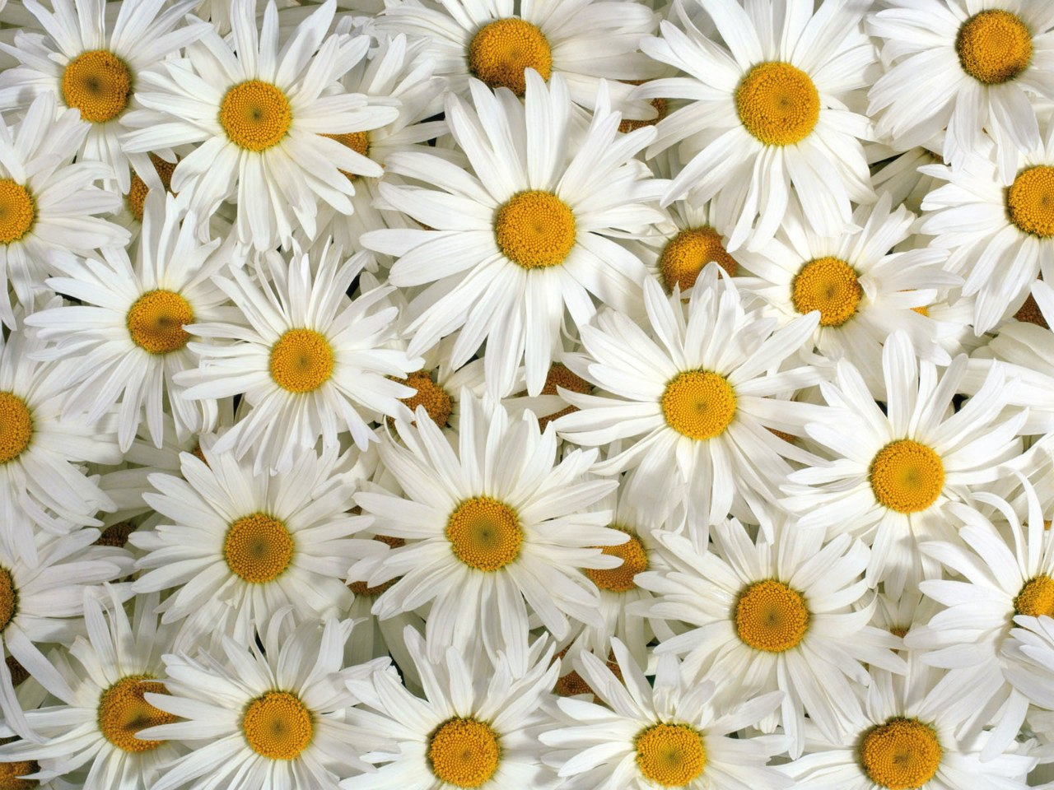
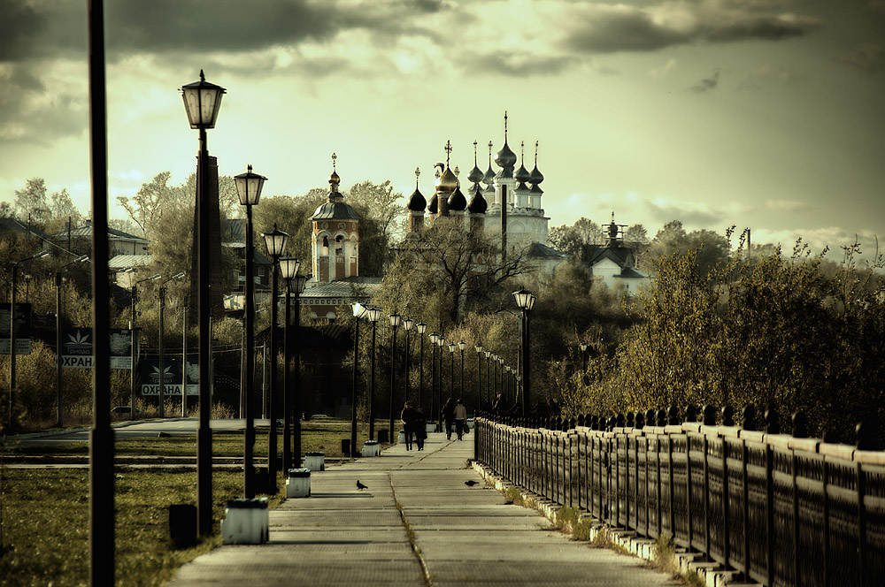
«Родной край»
Для учащихся 7-х классов
Учитель истории: Шарова Т.Ф.

Slide 2
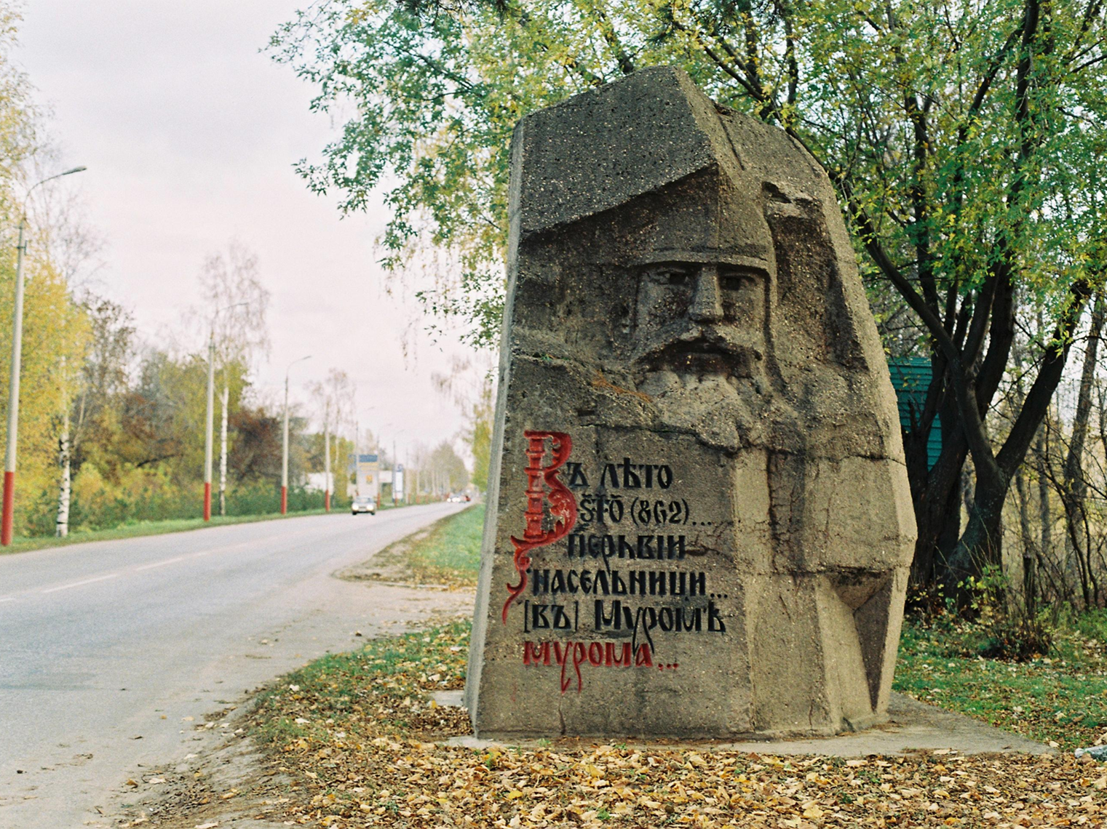

Slide 3
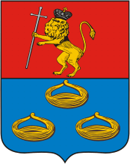
Герб

Slide 4
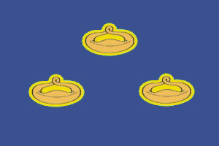
Флаг

Slide 5
Гимн Мурома
(слова Андрея Мельгунова, музыка Александра Демина)
Наш город Отчизне во благо, В нем удаль и мудрый покой. Славен трудом и отвагой, Красен широкой душой.
Муром, и поныне Над тобою не властны века. Муром-град-святыня Наша вера в тебя велика!
Земле нашей многое лета! В ней семя побед проросло. Город, в былинах воспетый, Русь поднимал на крыло.
Муром, и поныне Над тобою не властны века. Муром-град-святыня Наша вера в тебя велика!

Slide 6
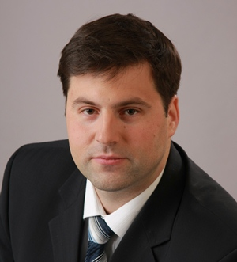
Глава
округа Муром
Е.Е. Рычков

Slide 8
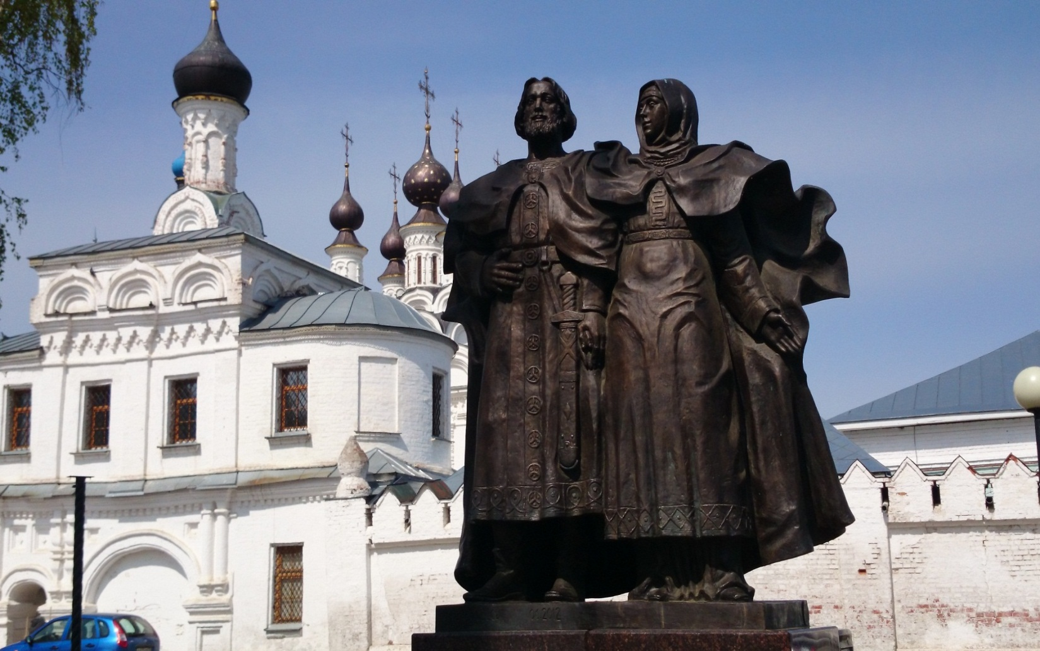
Это памятник покровителям семьи
Петру и Февронии

Slide 9
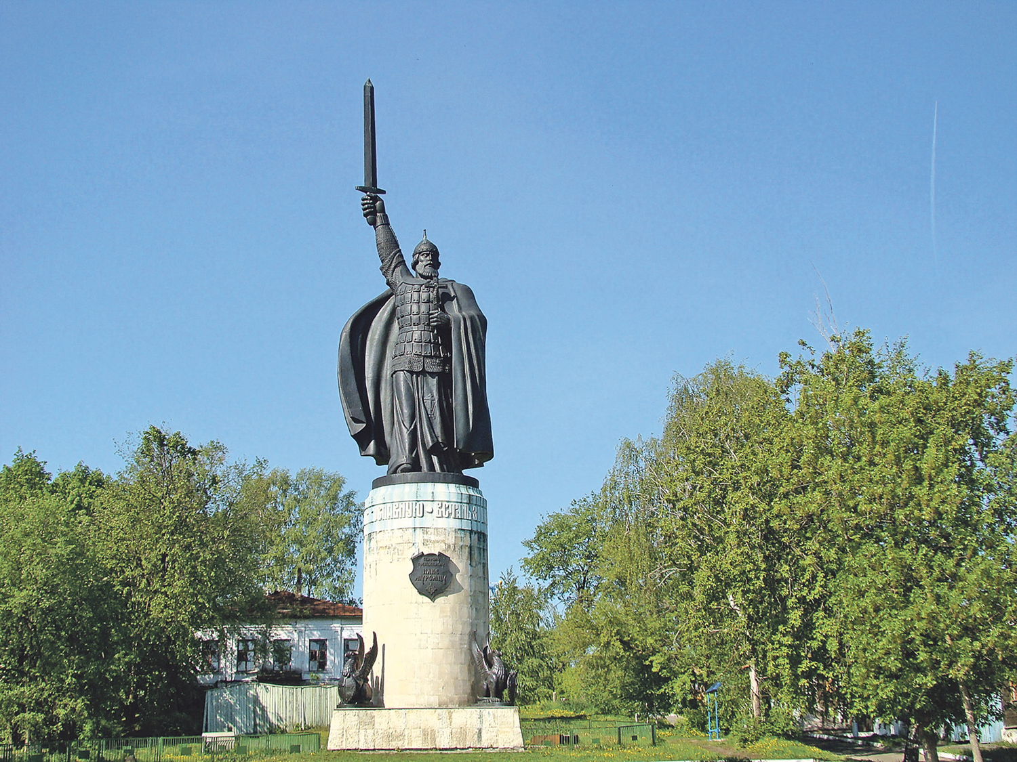
Этот памятник поставлен
знаменитому богатырю
Илье Муромцу

Slide 10
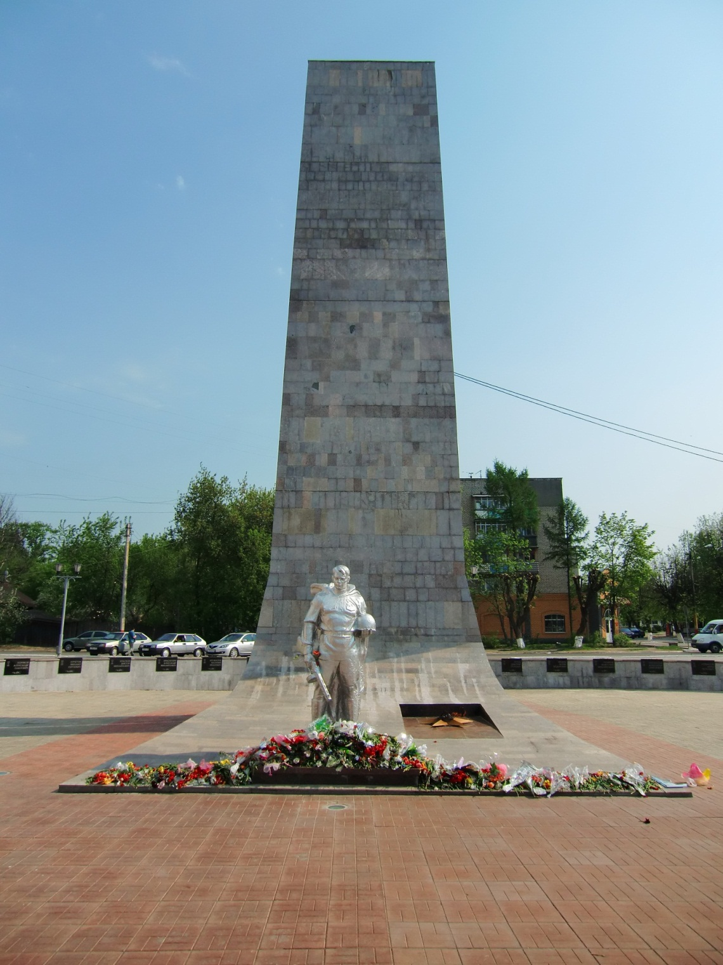
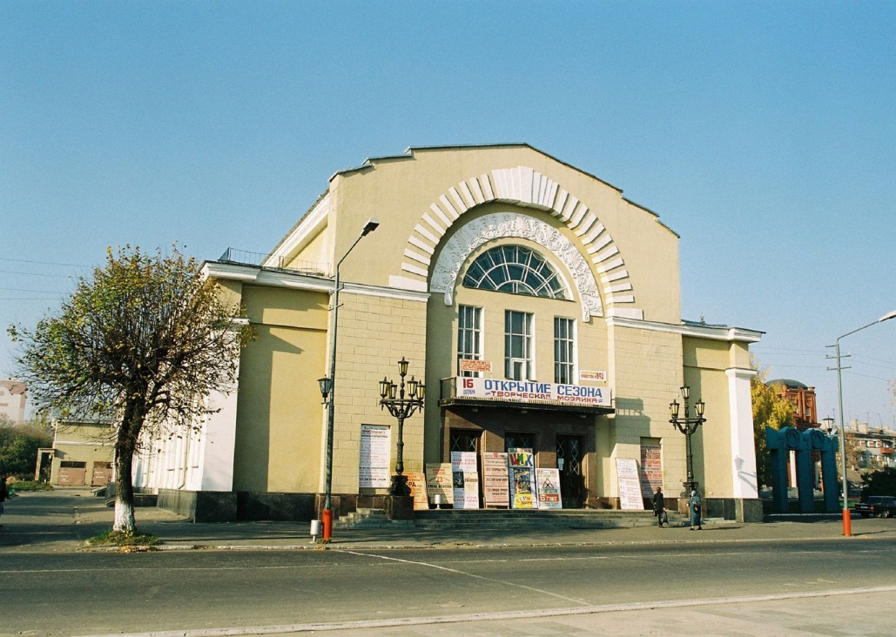
Площадь
1100 летия
г. Мурома

Slide 11
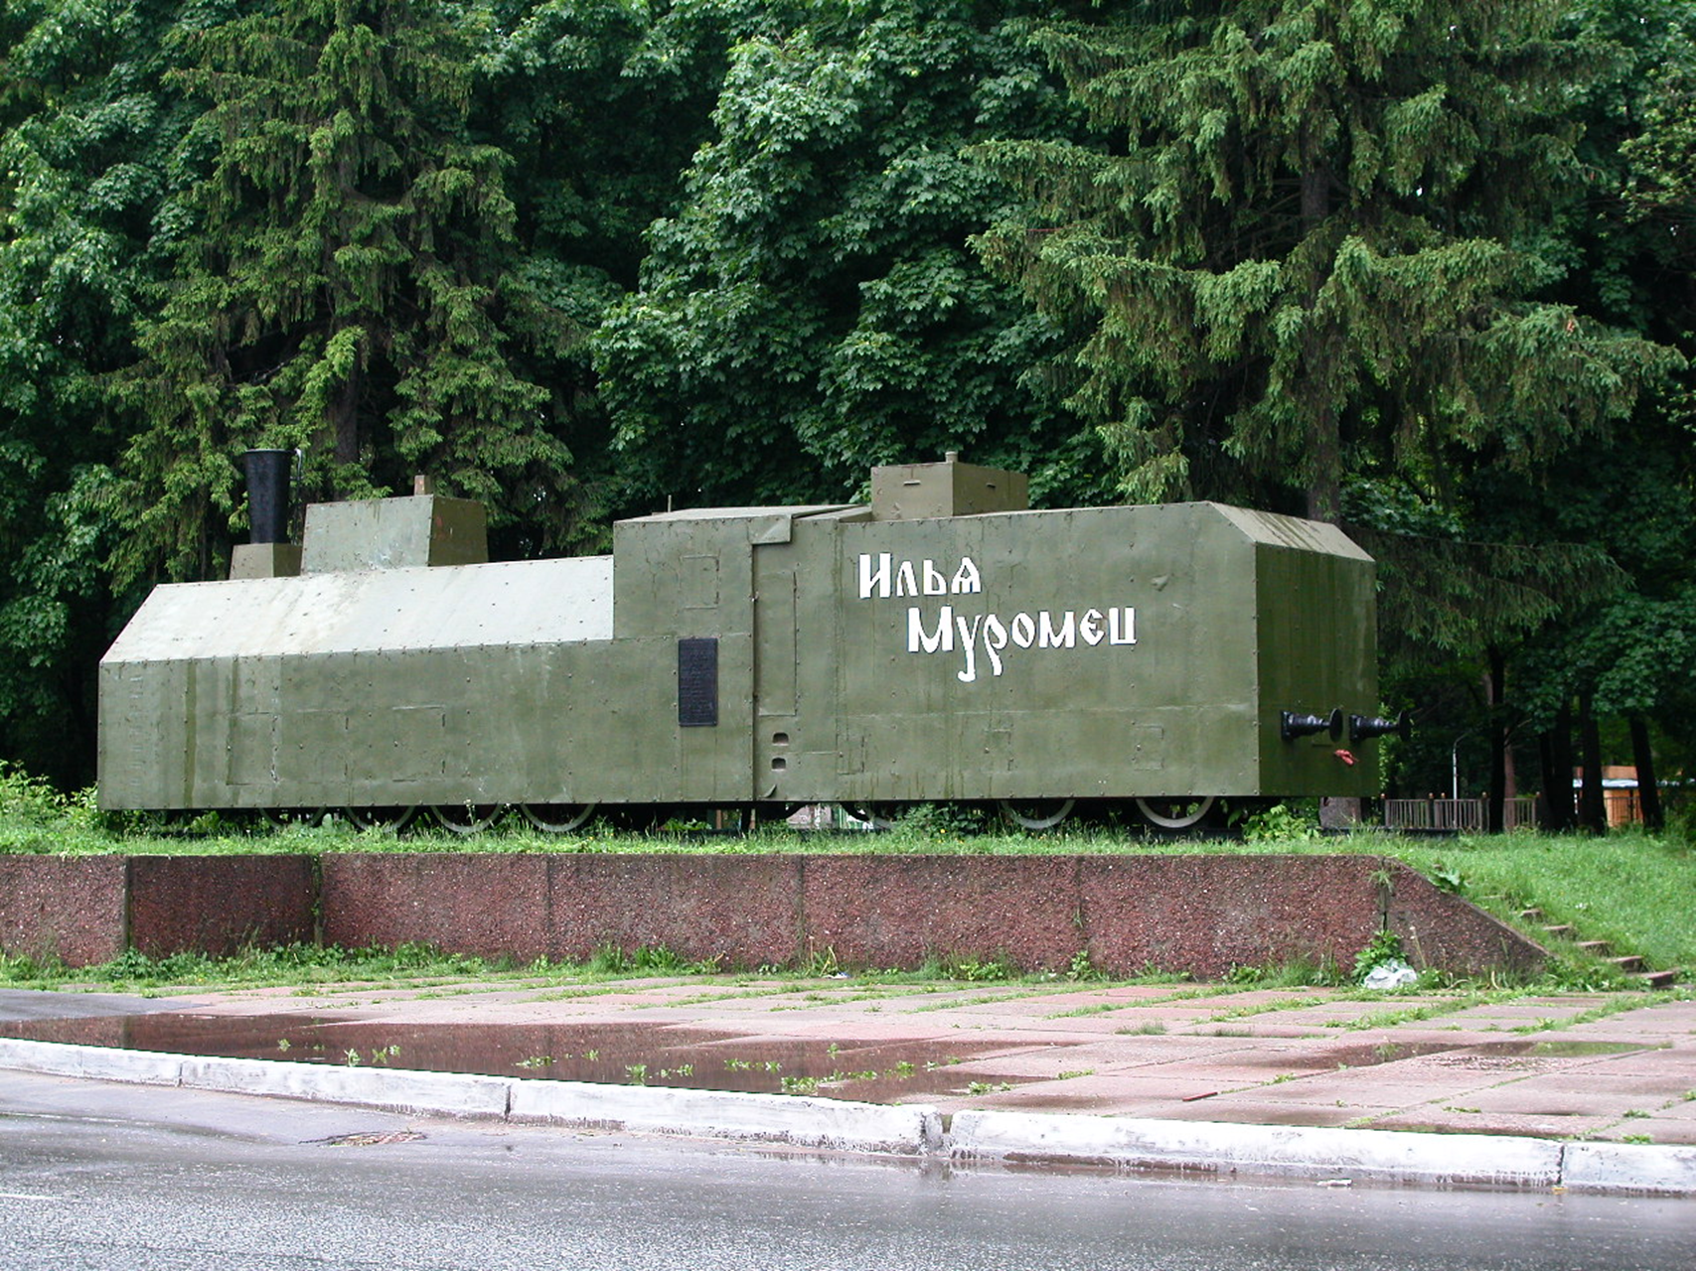
Бронепоезд был отправлен на войну
и дошёл до Одера

Slide 12
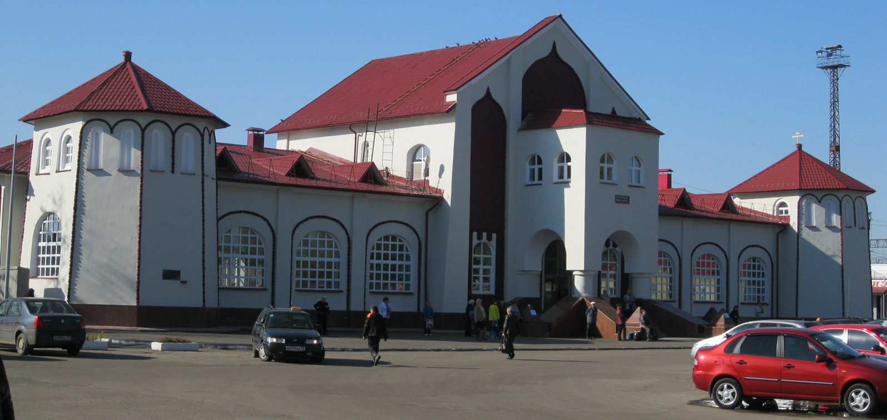
Вокзал построенный
по проекту Щусева

Slide 13
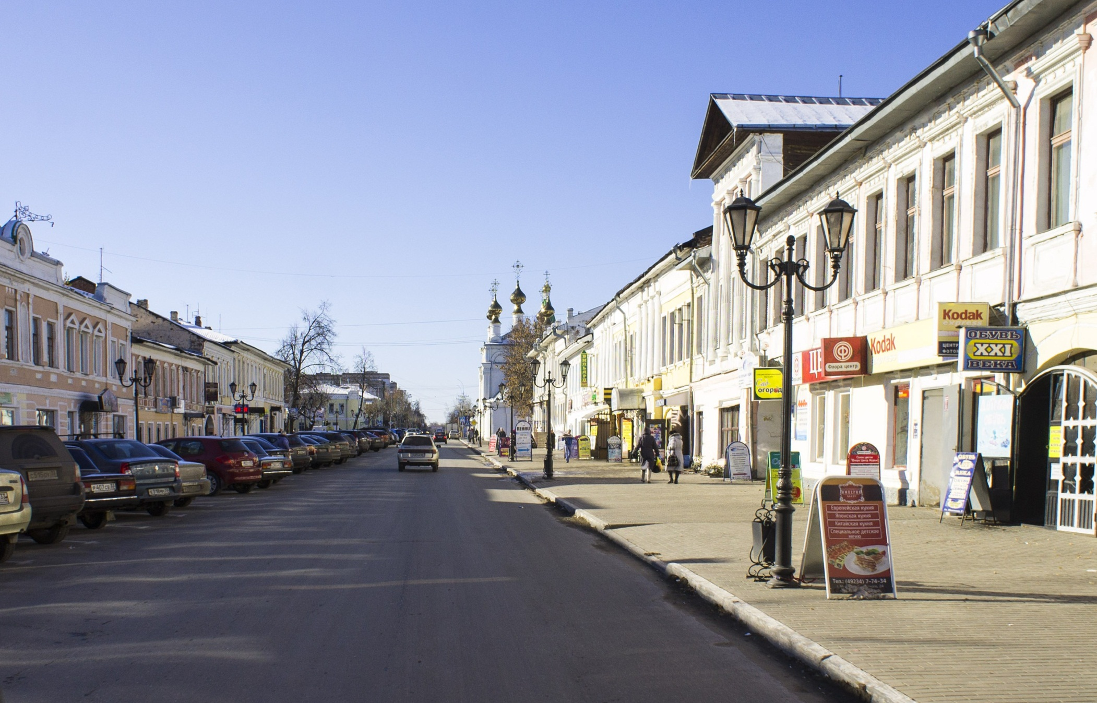
Центральная улица Московская

Slide 14
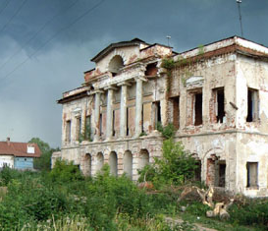
В этом доме была провозглашена Советская власть он находится напротив нашей школы
и называется Дом купца Каратыгина

Slide 15
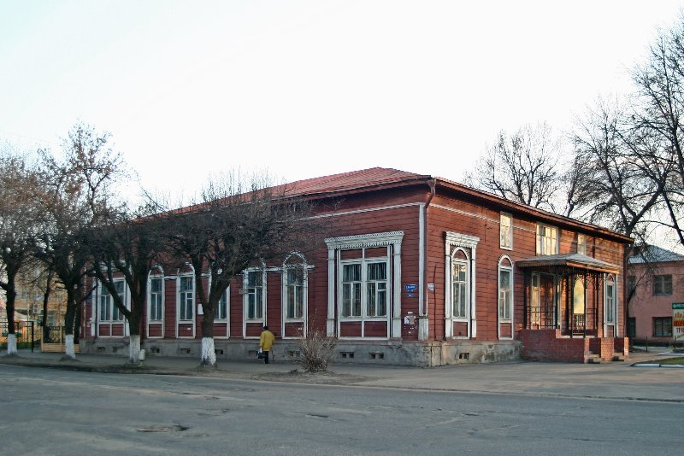
Этот деревянный дом возле Дворца имени 1100 летия был центром Муромской организации РСДРП и называется Муромская типография

Slide 16
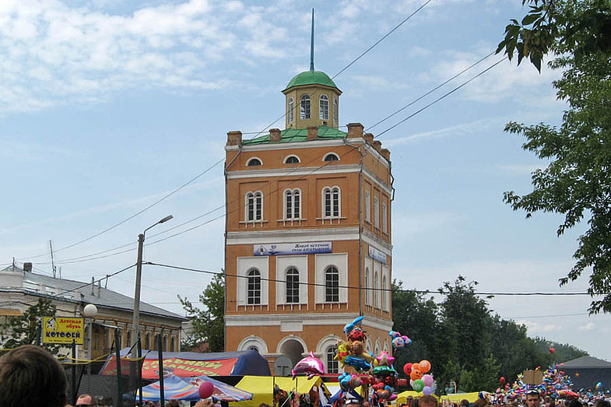
Это водонапорная башня
построена в 1864г. городским головой купцом Ермаковым. Она стоит в центре нашего города.

Slide 17
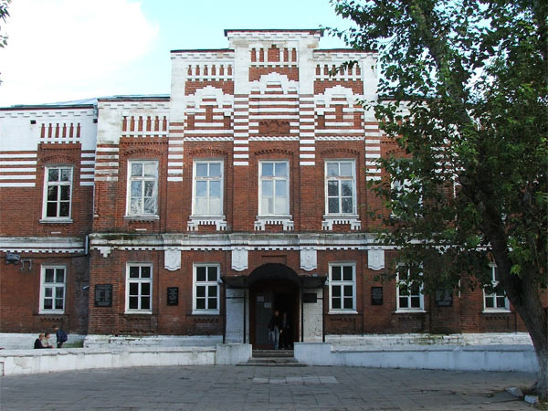
Раньше это было единственное учебное заведение в Муроме, и называлось оно реальным училищем, а сейчас - это образовательное учреждение, где учатся дети и называется школа № 16

Slide 18
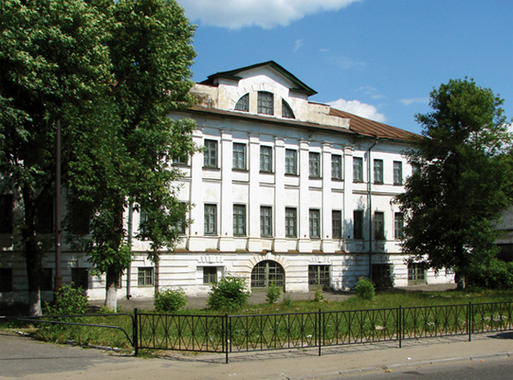
Из окон этого здания открывается чудесная панорама на заречные луга. Мы ходим туда на экскурсию. Оно называется Муромский историко – краеведческий музей.

Slide 19
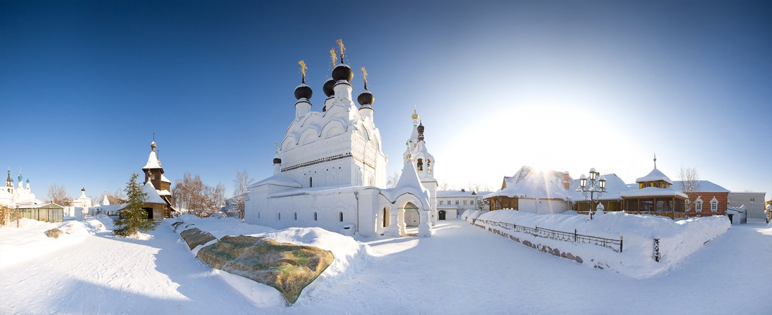
Это архитектурное здание - Троицкий монастырь

Slide 20
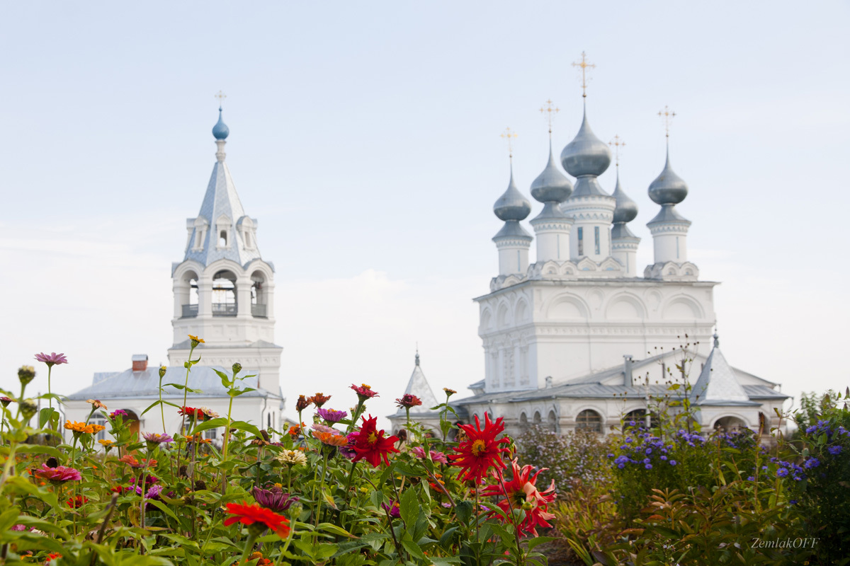
А вот памятник название, которого перекликается с седьмым днём недели, когда все люди отдыхают от работы
и называется он Воскресенский монастырь

Slide 21
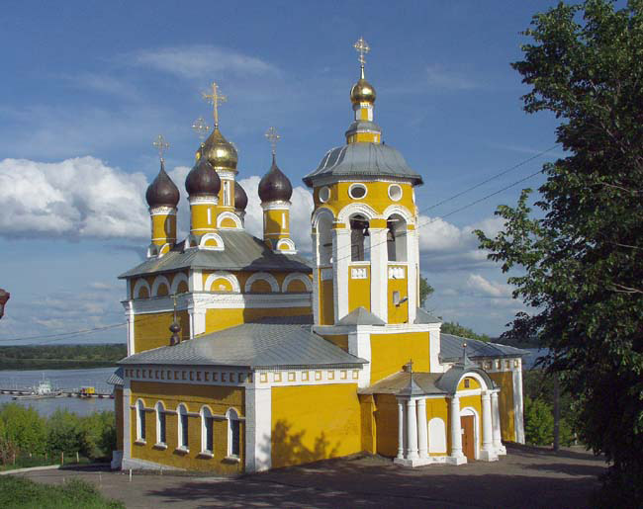
Этот памятник – храм в его названии заложено имя любимого святого, который помогает нам в жизни и называется он Николо-Набережный.

Slide 22
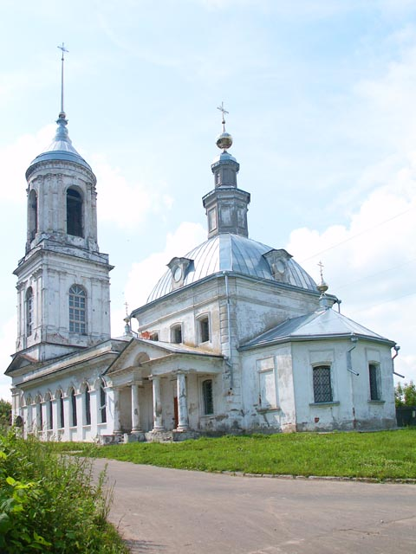
А в названии этого
памятника - храма мы
слышим название
русского современного
города, который
начинается с буквы
«С» и называется он
Смоленская церковь

Slide 23
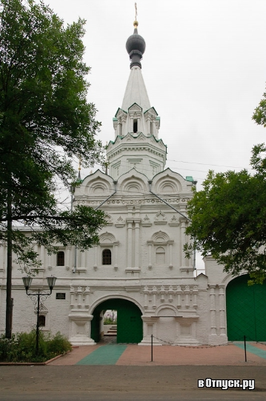
Есть памятник
надвратный – храм
в названии которого
мы слышим название
столицы Татарстана
и называется он Казанская церковь

Slide 24
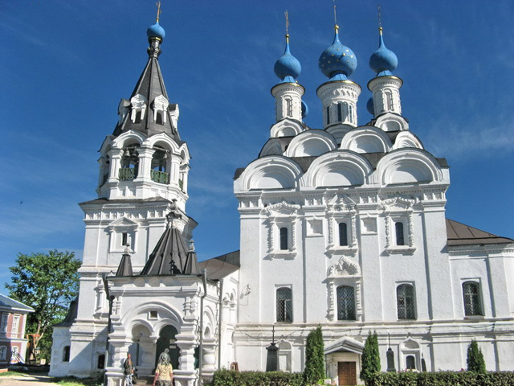
А этот монастырь стоит рядом с Троицким женским монастырём и удивительно,
что даже в годы
ВОВ он никогда
не закрывался
для людей
и называется он
Благовещенский
собор.

Slide 25
Герои ВОВ жители нашего города

Slide 26
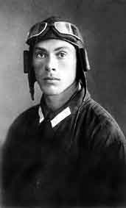
Пока руки, опалённые огнём, держали штурвал, пока видели глаза, капитан вел свою машину - факел к вражеской колонне.
Н.Ф.Гастело

Slide 27
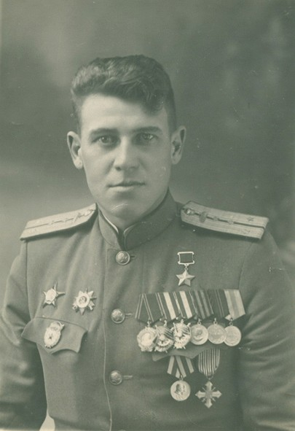
Его рота в считанные минуты уничтожила 5 танков, 2 самоходных орудия,
1 бронетранспортёр и более 100 солдат
и офицеров, захватила 1 танк в плен. Командиром роты был наш земляк.
М.В. Копытин

Slide 28
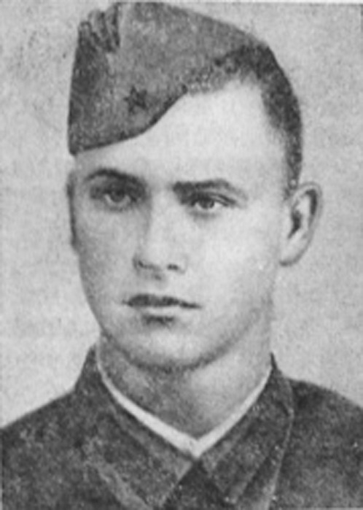
А он из своего пулемёта уничтожил орудийные расчёты, а затем поднялся во весь рост и крикнул: «Коммунисты и комсомольцы за Родину – вперёд!» А потом вступил в рукопашный бой и фашисты побежали. Это наш земляк его зовут
Н.С. Коралёв

Slide 29
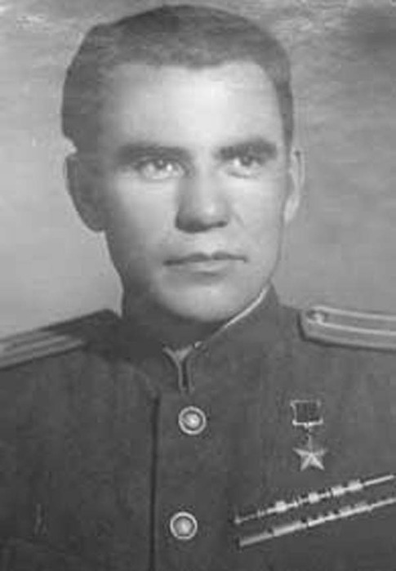
Он сражался в небе на подступах к Москве, защищал Ленинград и Сталинград. Это лётчик наш земляк герой Советского Союза, его зовут
А.М. Краснухин

Slide 30
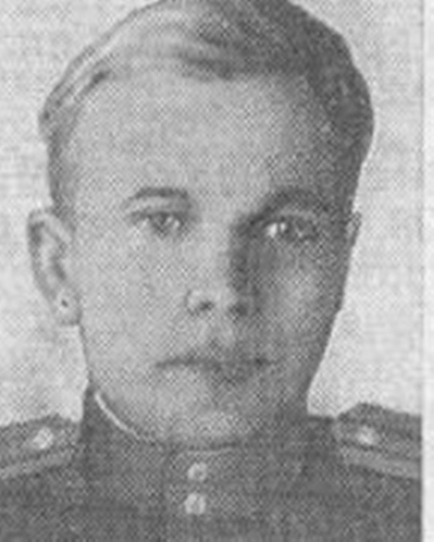
Он поднял бойцов в атаку, не жалея жизни бросился на немецкие пулемёты. Пуля оборвала его жизнь. Запомним его имя это наш земляк и зовут его
Б.Ф. Модин

Slide 31
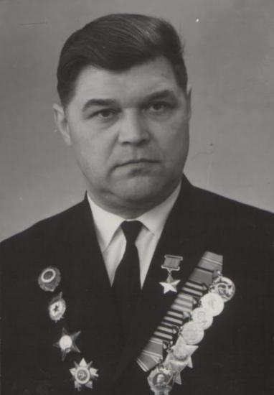
А он был разведчиком, он вместе с товарищами ворвался во вражеские траншеи, и они обезоружили 27 фашистов. Это тоже наш земляк, его зовут
И.Романов

Slide 32
Их знал Муром.

Slide 33
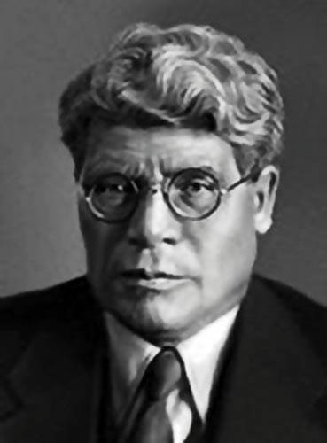
Он учёный – геолог, академик, в честь него названа одна из улиц нашего города.
Губкин И.М.

Slide 34
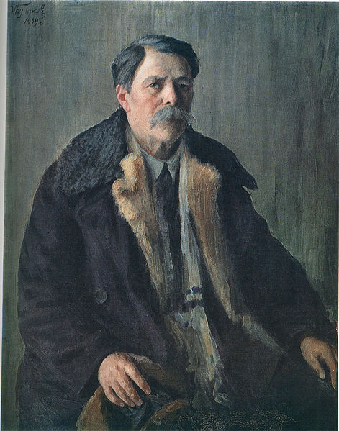
А он академик живописи.
В городе есть его музей.
Куликов И.С.

Slide 35
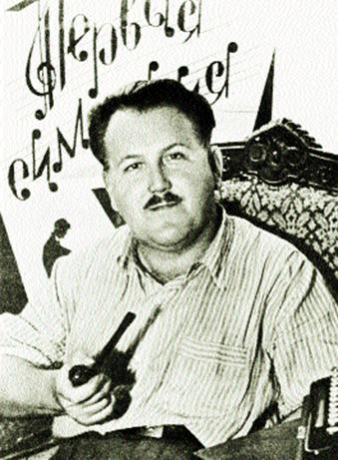
Русский советский драматург
и киносценарист.
А. К. Гладков

Slide 36
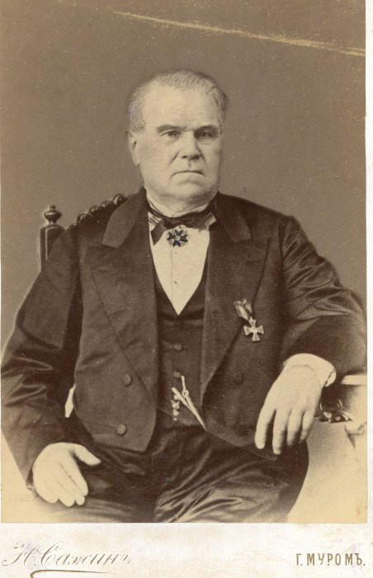
Градоначальник Мурома в XIX в.
Ермаков

Slide 37
В 1958 г. награжден золотой медалью «Чемпион СССР» лыжник.
Рудковский Е.
В 1955г. он стал чемпионом страны по боксу.
Бутысин М.

Slide 38
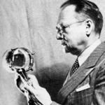
Изобрёл телевизионную трубку
Зворыкин

Slide 39
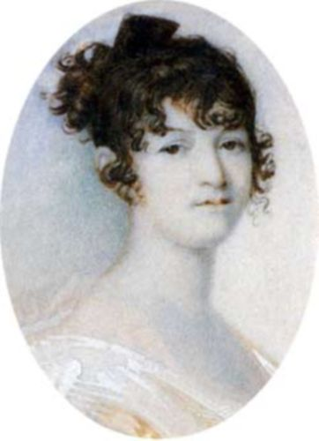
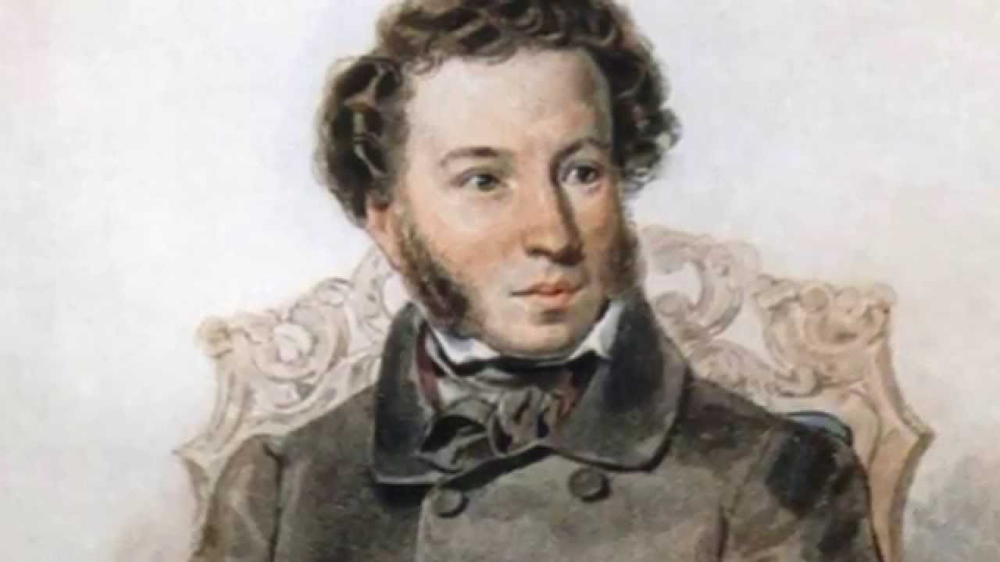
А. С. Пушкин был проездом
В нашем городе, а его мама
родом из-под Мурома

Slide 40
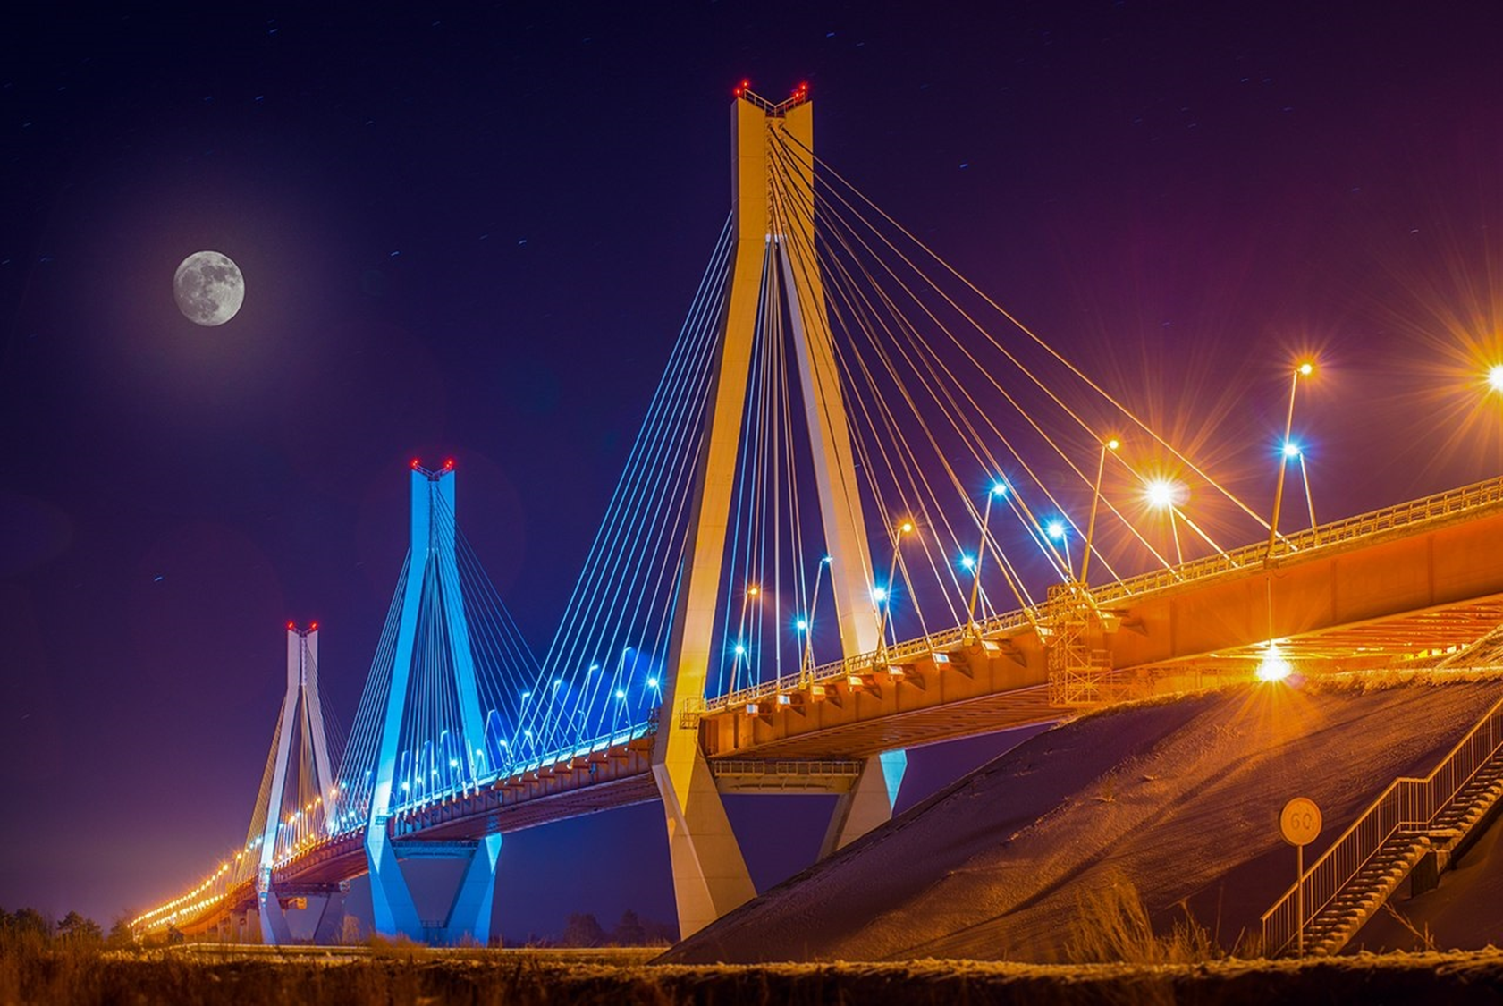
Самый красивый мост в России

